Slide 1
Le syndrome médiastinal Dr lesmar.A résidente en service de pneumo-phtisiologie CHU Constantine
TD pour les externes en 4èmme année médecine

Slide 2
Rappel anatomique
Les limites anatomiques du médiastin:
✓ En haut l’orifice cervico-thoracique,
✓ En bas le diaphragme,
✓ En avant la paroi thoracique (sternum)
✓ En arrière les vertèbres
✓ Latéralement les plèvres médiastinales droite et gauche.

Slide 3
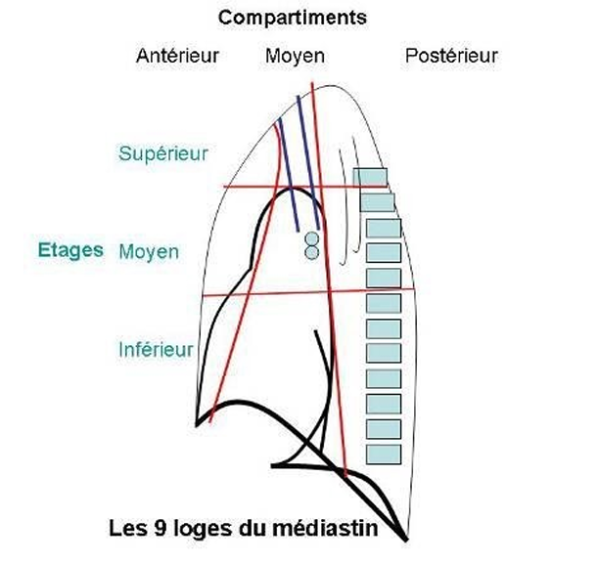
Rappel anatomique
Les loges du médiastin: le médiastin est artificiellement séparé en 9 loges (figure) : Figure : Loges médiastinales (Bariéty et Coury 1958)

Slide 4
Rappel anatomique
Dans le sens antéro-postérieur,on divise le médiastin en 3 compartiments :
Antérieur : en avant de l’axe trachéobronchique
Postérieur : en arrière de l’axe trachéobronchique
Moyen : dans l’axe trachéobronchique
De haut en bas : 3 étages
Supérieur : au-dessus de l’aorte horizontale
Inférieur : au-dessous de la bifurcation trachéale (la carène)
Moyen : entre l’aorte horizontale et la bifurcation trachéale

Slide 5
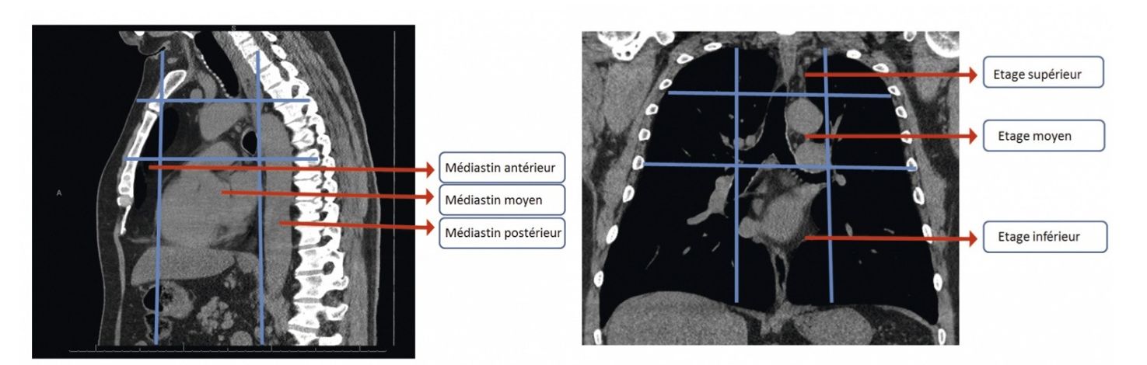

Slide 6
CIRCONSTANCES DE DÉCOUVERTE
Symptômes généraux :
AEG, prurit, érythème noueux, fièvre au long cours, myasthénie, syndrome paranéoplasique…
Syndromes médiastinaux : valeur topographique ++
01. Syndrome cave supérieur : * cyanose ; * oedème en pèlerine ; * turgescence jugulaire ; * circulation collatérale ; * signes d’HTIC par oedème cérébral.

Slide 7
CIRCONSTANCES DE DÉCOUVERTE
02. Compression trachéale d’une bronche souche :
* dyspnée inspiratoire ; * cornage ; * tirage ; * toux sèche ; * variabilité positionnelle des symptômes.
03. Compression plus distale : atélectasie.
04. Atteinte neurologique :
* paralysie récurrentielle gauche (sous la crosse de l’aorte) : dysphonie, voie bitonale.
* paralysie phrénique : hoquet, orthopnée, paralysie diaphragmatique confirmée par la radiographie inspiratoire et expiratoire (Sniff Test),

Slide 8
CIRCONSTANCES DE DÉCOUVERTE
signe de Claude-Bernard-Horner (ganglion stellaire, sympathique cervical) associé au syndrome de Pancaost-Tobias en cas d’atteinte associée des racines C8 D1 : * compression de la moelle dorsale, plus rare ;
05. Compression oesophagienne : dysphagie ;
06. Compression du canal thoracique : chylothorax :
* bilan d’une affection connue ; * examen radiologique systématique.

Slide 9
DIAGNOSTIC ÉTIOLOGIQUE
Imagerie:
a) Radiographie thoracique face et profil :
– Diagnostic positif.
– Précise : * la taille ; * les contours ; * l’existence de calcification.
– Recherche de lésions associées (pleurale, parenchymateuse, pariétale ++).
– Précise la topographie dans les différents compartiments ; valeur étiologique +++.

Slide 10
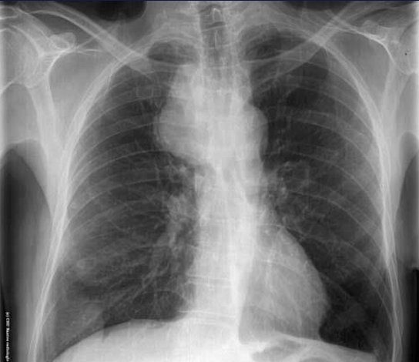
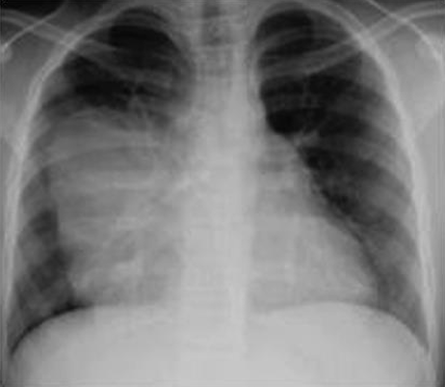

Slide 11
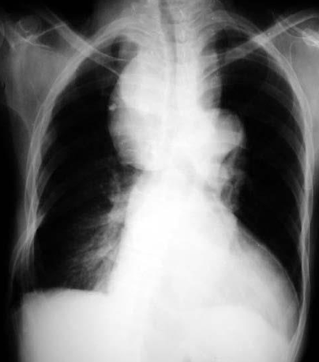
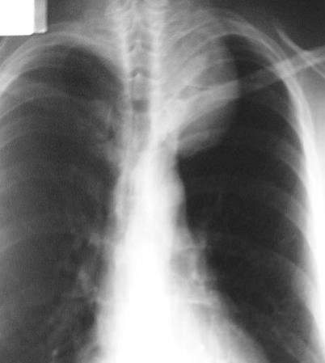

Slide 12
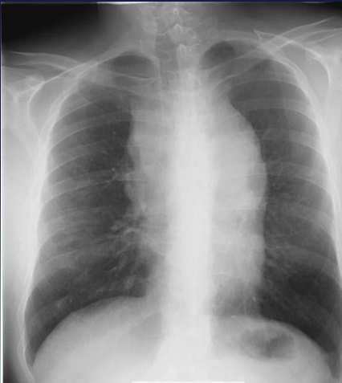
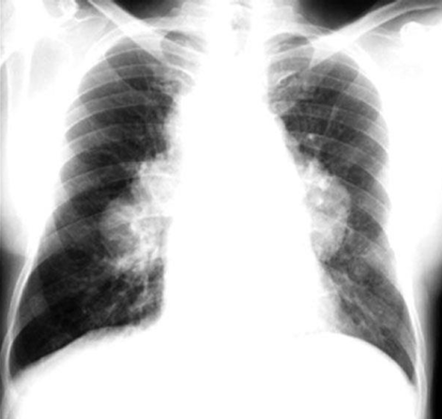

Slide 13
DIAGNOSTIC ÉTIOLOGIQUE
b) Scanner thoracique avec injection :
–Examen indispensable +++.
–Permet la mesure de densité (liquide ou solide).
–Précise les caractéristiques des anomalies, leurs rapports avec les structures de voisinage.
–Permet de découvrir l’existence de lésions associées et/ou le degré d’envahissement.

Slide 14
DIAGNOSTIC ÉTIOLOGIQUE
c) IRM
–Moins précieuse que la TDM.
–Parfois utile pour l’exploration de pathologies vasculaires.
–Intérêt en cas de tumeurs apicales.
–Exploration médullaire ++.
d) Échographie endo-oesophagienne
–Étude de l’œsophage et du médiastin postérieur.

Slide 15
DIAGNOSTIC ÉTIOLOGIQUE
2. Biologie standard, IDR tuberculine
3. En fonction du contexte clinique, radiologique et biologique:
Fibroscopie bronchique.
Exploration digestive, ORL, thyroïdienne.
Marqueurs tumoraux (LDH, b-hCG, a-FP…).
BK crachats, tubages…
4.Preuve histologique éventuelle:
Ponction de la masse souss canner.
Médiastinoscopie: sousAG, étude du médiastin supérieur et moyen
Thoracotomie exploratrice.

Slide 16
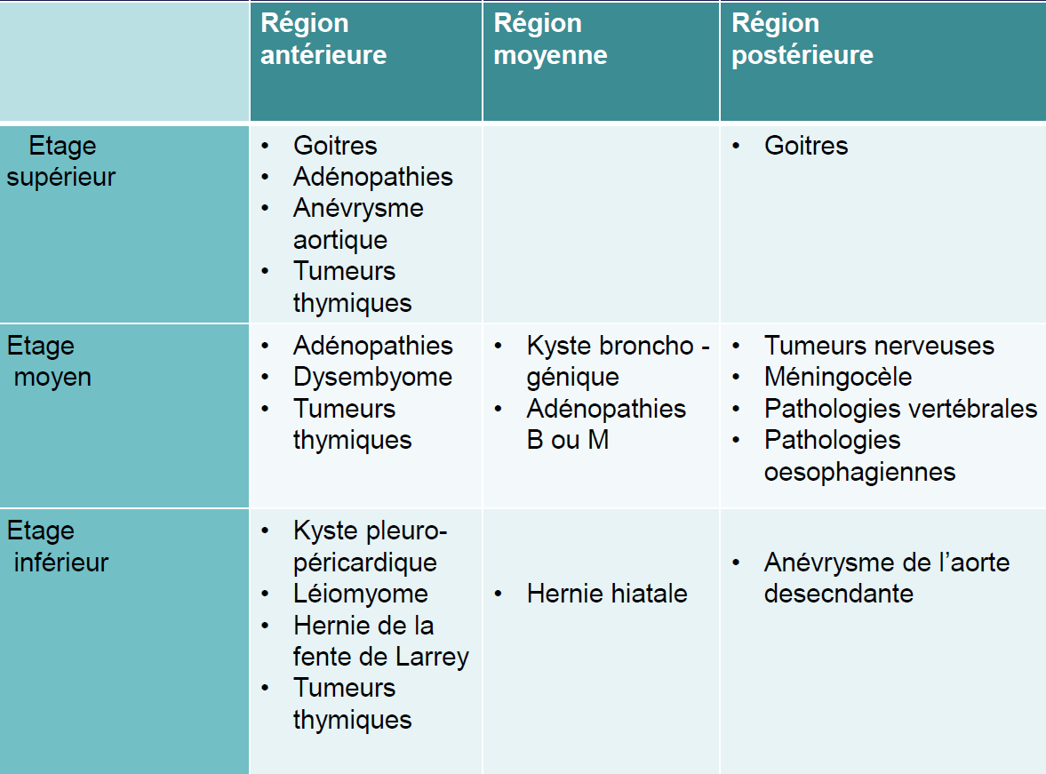

Slide 17
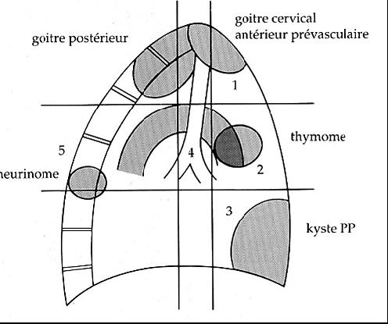

Slide 18
Merci

